Slide 1
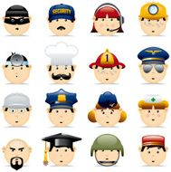
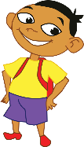
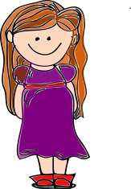
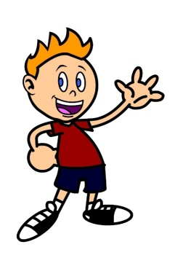
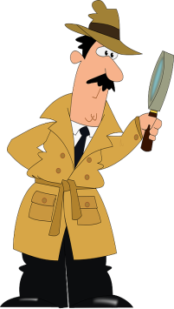
Spanish Year 6, Autumn 1
Self, Family and Friends & Jobs
Key Question
¿En qué trabaja tu padre/madre…? | What job does your father/mother do?
Soy estudiante.
Mi madre es policía.
Las profesiones / Jobs
policía | police officer
estudiante | student
electricista | electrician
cocinero/a | cook
peluquero/a | hairdresser
profesor/a | teacher
medico/a | doctor
enfermero/a | nurse
mecánico/a | mechanic
bombero/a | firefighter
La familia/ The family
Mi padre | My dad
Mi madre | My mum
Mi hermano | My brother
Mi hermana | My sister
Mi abuelo | My grandfather
Mi abuela | My grandmother
Mi tío | My uncle
Mi tía | My aunt
Mi primo | My cousin(male)
Mi prima | My cousin(female)
Mi tía es enfermera.
KEY SOUNDS
ci | thee
qu | k
VERBS
SER | To be
soy … | I am [a] …
eres ... | You are [a] …
es … | He/she is [a] …
Los Números / Numbers
10 Diez | 20 Veinte | 30 Treinta | 40 Cuarenta | 50 Cincuenta | 60 Sesenta | 70 Setenta | 80 Ochenta | 90 Noventa | 100 Cien

Slide 2
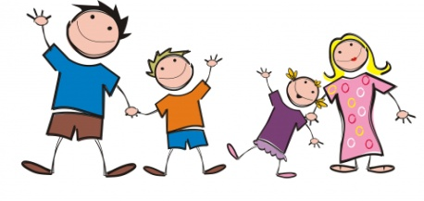

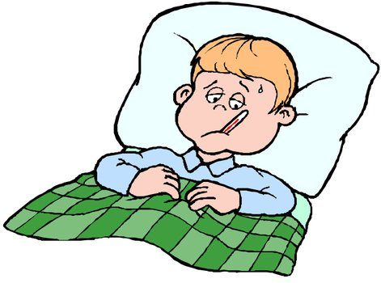
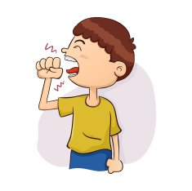
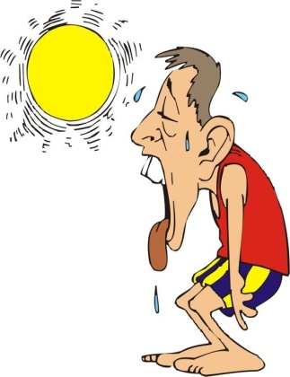
Spanish Year 6, Autumn 1
Self, Family and Friends & Jobs
¿Qué tal? / ¿Cómo estás? How are you? [continued]
Estoy enfermo/a | I feel ill
Tengo tos | I´ve got a cough
Tengo fiebre | I´ve got fever
Tengo calor / frío / hambre / sed | I’m hot / cold / hungry / thirsty
Es serio | It is serious
Tiene que ir al hospital | Go to the hospital
Guarde cama | Go to bed
Beba mucha agua | Drink some water
Tome una aspirina | Take an aspirin
¿Qué tal?
Tengo fiebre.
Tengo tos.
Tengo calor.
Los Números / Numbers
10 Diez | 20 Veinte | 30 Treinta | 40 Cuarenta | 50 Cincuenta | 60 Sesenta | 70 Setenta | 80 Ochenta | 90 Noventa | 100 Cien

